Slide 1
Тәрбиеші: Білім беру саласы:Таным Ұйымдастырылған оқу іс –әрекеті:Қарапайым математикалық ұғымдармен таныстыру. Тақырыбы: Таңертең, ұзын-қысқа Мақсаты: Таңертең, ұзын-қысқа ұғымдарымен таныстыру. Уақытты бағдарлай білуге үйрету. Балабақшадағы күн тәртібімен таныстыру. Уақытты ажыратуды қалыптастыру. Көрнекі құралдар:Суреттер.

Slide 2
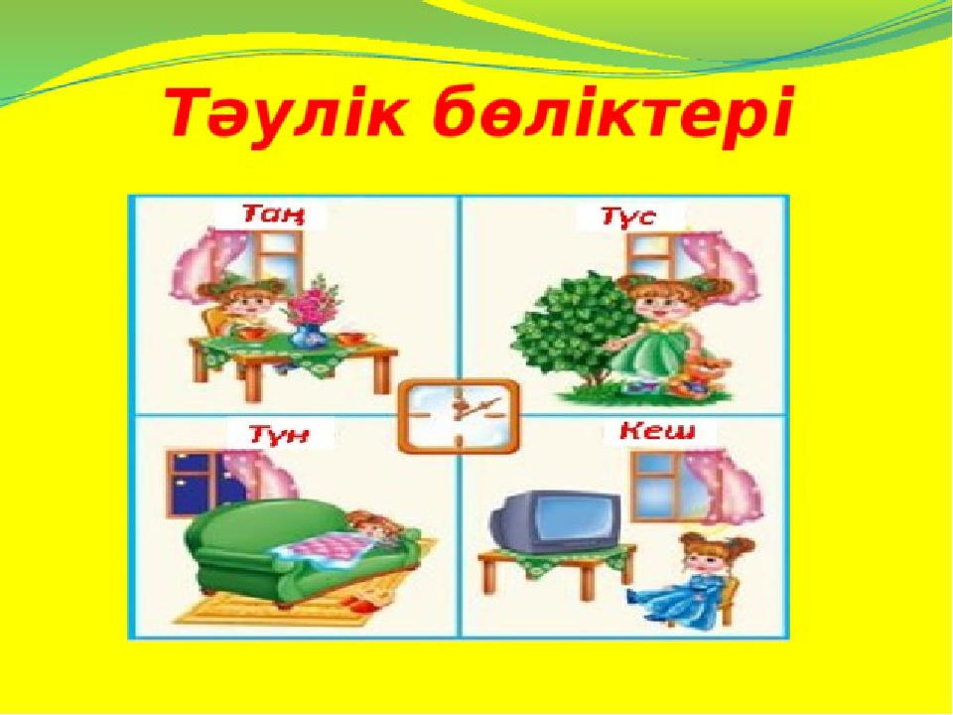

Slide 3
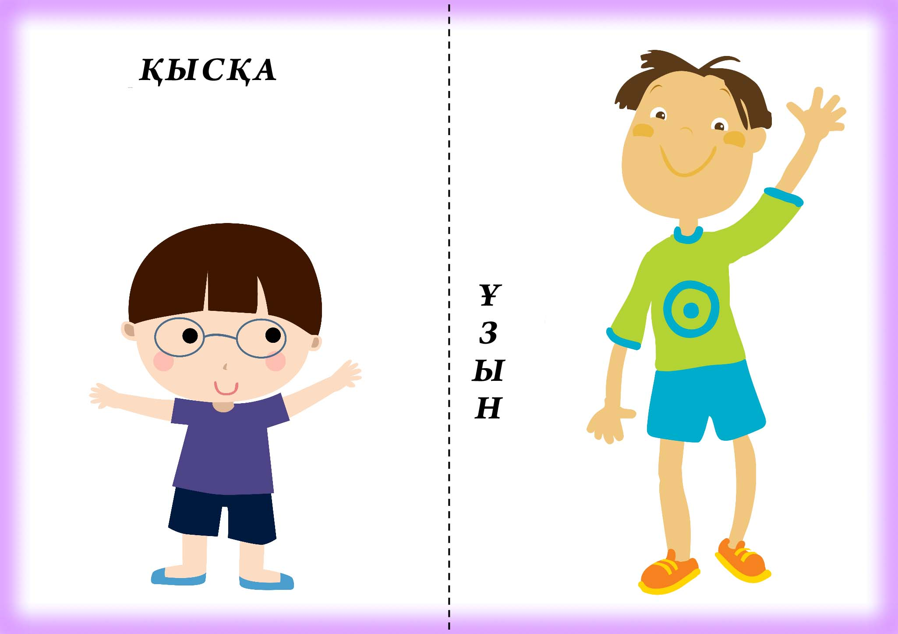

Slide 4


Slide 5
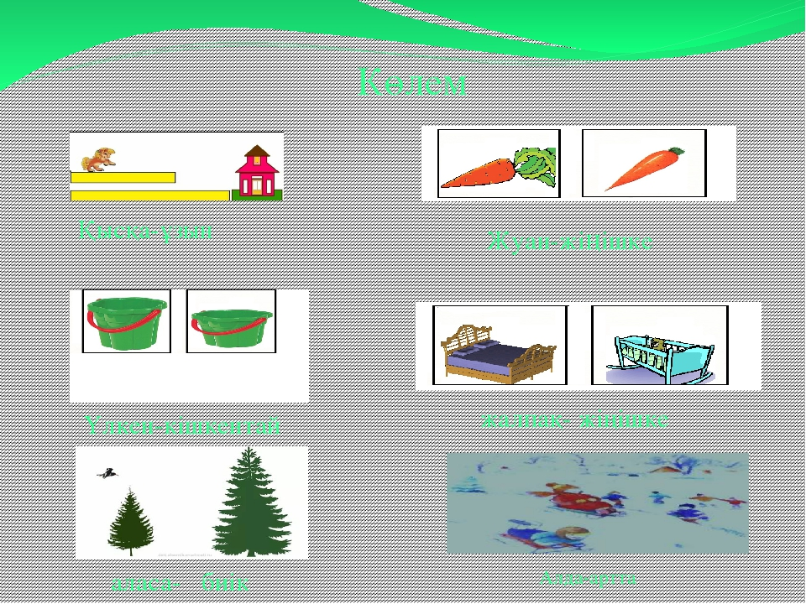

Slide 6
Балаларға тәуліктің бес мезгілін атап беру.
Балаларға сурет арқылы түсіндіру.
Ұйқымыздан оянамыз,
Беті қолды жуамыз.
Апамызға ереміз.
Бақшамызға келеміз. «Таңертең»
Серуеннен қайтамыз,
Тамақ ішіп аламыз.
Біз тәртіпті баламыз,
Тәтті ұйқыға батамыз.
«Түс»
Ұқымыздан тұрамыз.
Жеңіл тамақ ішеміз,
Серуенге шығамыз.
Асыр салып ойнаймыз.
«Бесін»
Сеуенде жүреміз,
Ән айтамыз күлеміз.
Апамызды күтеміз,
«Апай сау, болыңыз»- деп
Үйге қарай кетеміз.
«Кеш.»
Үйлерде шам жанады,
Маңай тастай қараңғы.
Ертегіні тыңдап алып ,
Тәтті ұйқыға батамыз.
«Түн.»

Slide 7
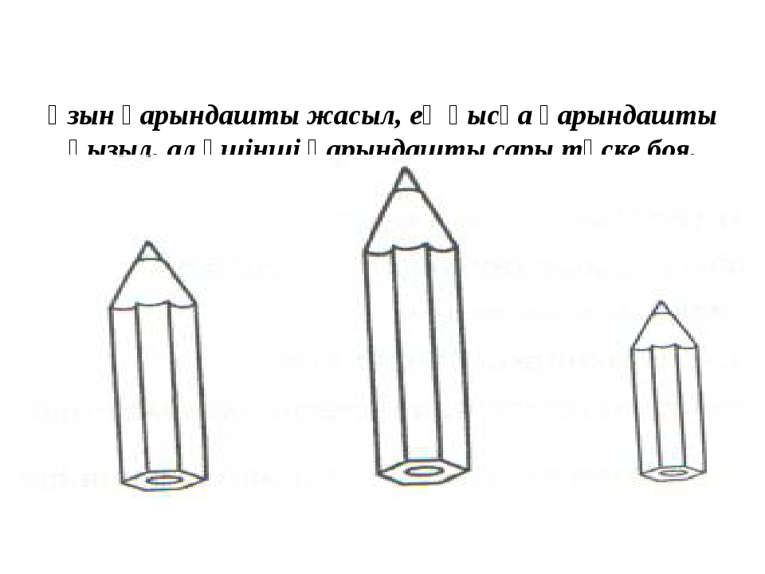

Slide 8
Күтілетін нәтиже
Білу керек.Тәулік мезгілдері туралы.
Меңгеруі:Уақытты бағдарлауды.
Жасай алуы:Естеріне сақтап , қайталап айтып берулері, жұмбақтарды табуды

